Slide 1
Новые формы взаимодействия с родителями
Выполнила
Луговская Ольга Михайловна
старший воспитатель
детский сад № 43 «Чебурашка»-
филиал АН ДОО «Алмазик»
п. Айхал
2015 г.

Slide 2
Актуальность
Дошкольное детство – уникальный период в жизни человека, в процессе которого формируется здоровье и осуществляется развитие личности. В то же время это период, в течение которого ребенок находится в полной зависимости от окружающих его взрослых – родителей и педагогов. Важно, чтобы дети росли в атмосфере уважения и не страдали от негативных последствий. В слабых руках малышей – наше с вами будущее, наш завтрашний день.

Slide 3
Цель:
Взаимодействие и расширение поля позитивного общения в семье, реализация планов по организации совместных дел воспитателей, детей и их родителей.

Slide 4
Задачи:
Создать необходимые условия для эмоциональной и психологической защищенности детей.
Содействовать развитию и укреплению семьи как социального института.
Разработать систему взаимодействия с родителями с целью повышения их педагогической культуры.
Привлекать родителей к сотрудничеству и участию в воспитании детей.

Slide 5
В Федеральном государственном образовательном стандарте дошкольного образования (ФГОС ДО) одним из требований к условиям реализации образовательной программы является поддержка семей в вопросах воспитания и обучения детей, вовлечение семей непосредственно в образовательную деятельность. Такое участие семьи будет возможно при партнерском общении педагогов и родителей. Поэтому в нашем детском саду мы создаем условия, в которых и у педагогов,
и у родителей возникает желание построить отношения, основанные на взаимопонимании, уважении, честности и искренности, и чтобы они оставались такими вне зависимости от возникающих обстоятельств.

Slide 6
«Семья – подлинный орган воспитания, она учит делом, а живое слово только дополняет,
и, падая на распаханную жизнью почву, оно производит совершенно иное впечатление».
И.Г.Песталоцци

Slide 7
Формы взаимодействия:
В 2014-2015 учебном году педагоги детского сада использовали на практике эффективные методы и формы по взаимодействию детского сада и семьи. Наиболее актуальны были следующие мероприятия:
родительское собрание в форме игры «Подвижные игры народов мира»;
семинар «Благотворительное влияние фольклорных произведений в развитии ребенка в семейном кругу»;
КВН с родителями на тему: «Природа-наш дом»,
праздник «Русская Масленница»,
конкурс – выставка из природного материала «Наши руки не знают скуки»,
ярмарка на тему: «Русские чудеса» и многие другие.
Также были организованы такие выставки, как: «Осень золотая», «Мама-самое дорогое, любимое, прекрасное…», «Забавные куклы», «Зимние фантазии»», «Вкусное творчество», «Наши пернатые друзья», «Какие разные ленточки» и т.д.
Проводятся чаепития по праздникам, спортивные соревнования. Родители активно участвуют во всех педагогических мероприятиях.

Slide 8
Новые формы взаимодействия с родителями
Праздник для наших мам.

Slide 9
Выводы:
Педагоги нашего детского сада пришли к выводу, что эффективно организованное сотрудничество с родителями позволяет достичь нужных результатов в воспитании и развитии детей. Отношения с родителями целесообразно выстраивать на принципах доверия, диалога, партнерства, учета интересов родителей и их опыта в воспитании детей.
Только чуткость, внимание и доверительный тон вызывают ответное желание поделиться своими радостями и переживаниями не только детей, но и родителей.

Slide 10
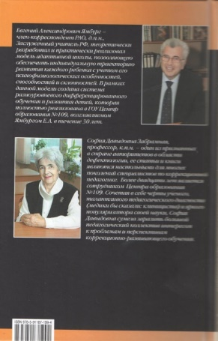
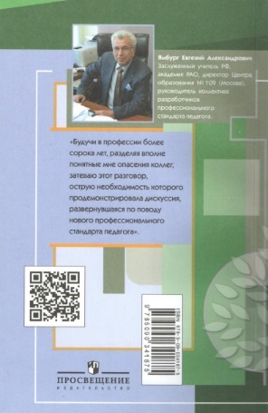
литература

Slide 11
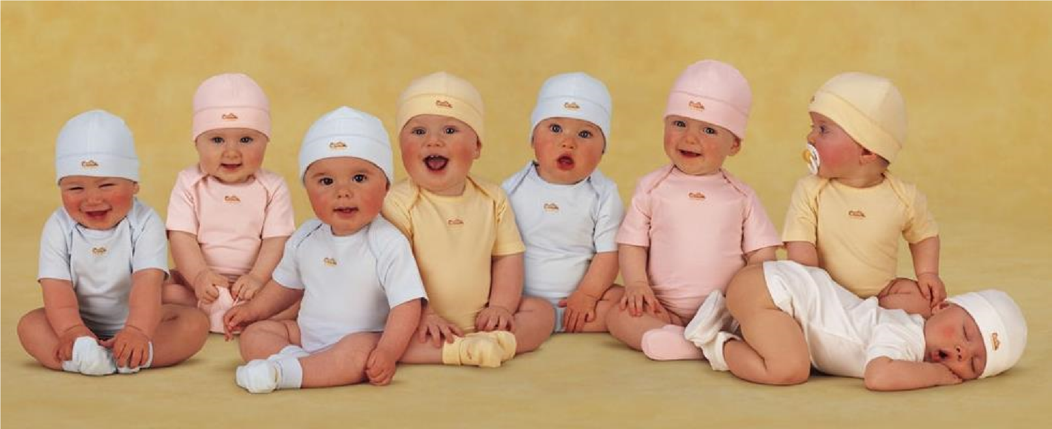
ДО НОВЫХ ВСТРЕЧ!!!

